Slide 1

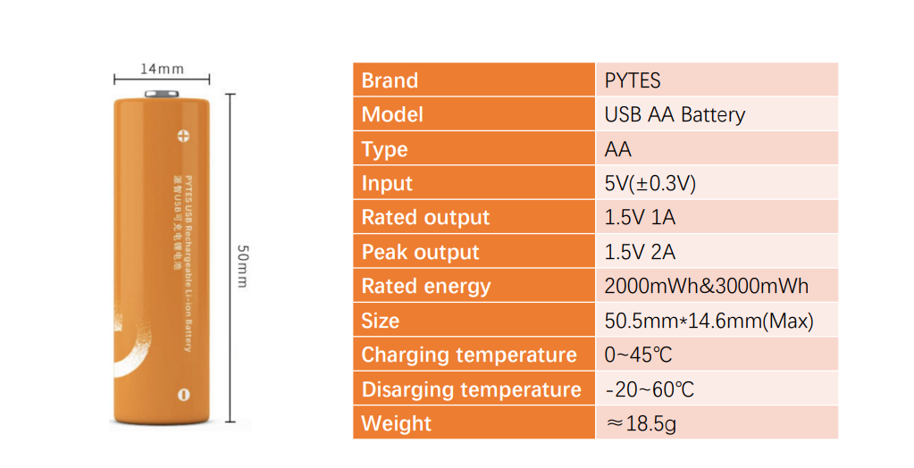
제품 AA 충전용 건전지

Slide 2
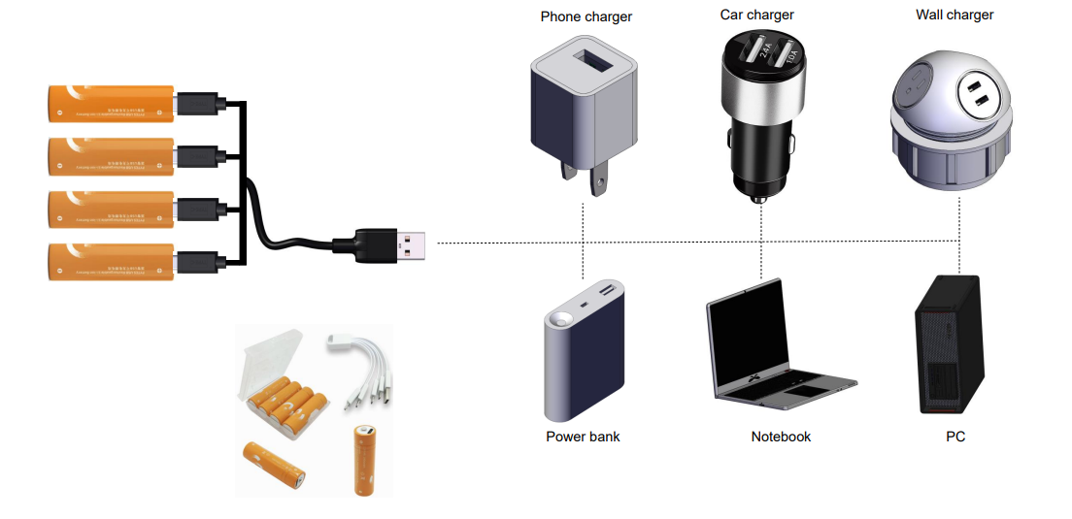
제품 AA 충전용 건전지 Application

Slide 3
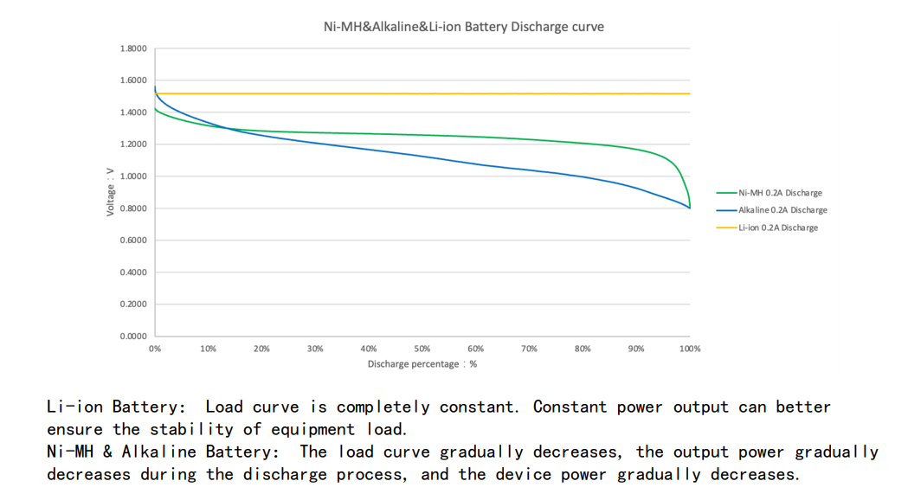
제품 AA 충전용 건전지 성능 곡선

Slide 4
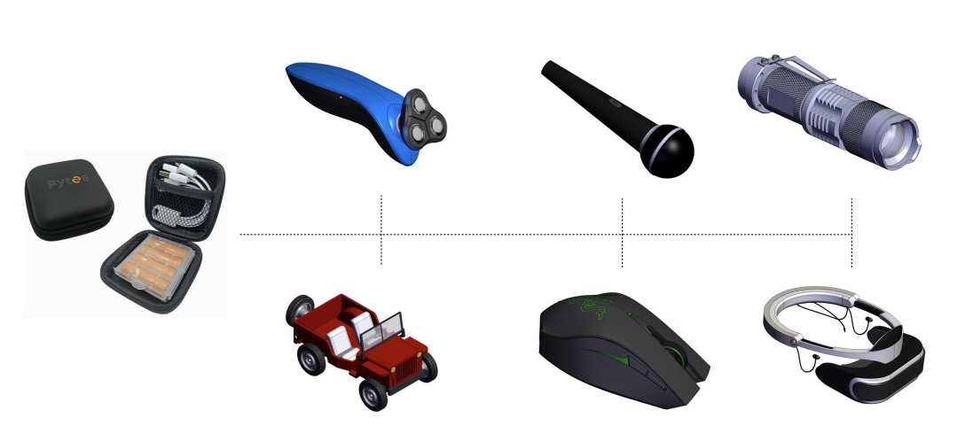
제품 AA 충전용 건전지 Application

